Slide 1

Τεχνικές Ανάλυσης και Πρόβλεψης Τηλεπικοινωνιακών Αγορών
ΤΕ-3011

Slide 2
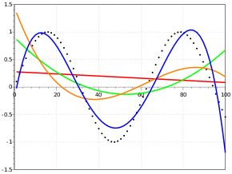
Βασικές Έννοιες
Η ΑΝΑΛΥΣΗ εξετάζει τη σχέση μεταξύ ενός ή περισσότερων προβλεπτικών παραγόντων (ανεξάρτητες μεταβλητές) και μιας μεταβλητής απόκρισης (εξαρτημένη μεταβλητή), με στόχο τον καθορισμό ενός μοντέλου "βέλτιστης προσαρμογής" της σχέσης.

Slide 3
Βασικές Έννοιες
Ανάλογα με το επιθυμητό επίπεδο ανάλυσης μπορεί να περιλαμβάνει:
Interpolation: όταν απαιτείται ακριβής προσαρμογή στα δεδομένα
Smoothing: όπου κατασκευάζεται μια συνάρτηση που προσαρμόζεται κατά προσέγγιση στα δεδομένα.

Slide 4
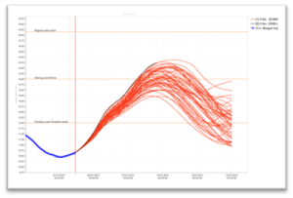
Βασικές Έννοιες
Η ΠΡΟΒΛΕΨΗ είναι μια τεχνική που χρησιμοποιεί ιστορικά δεδομένα ως δεδομένα εισόδου για την πραγματοποίηση τεκμηριωμένων εκτιμήσεων για τον προσδιορισμό της κατεύθυνσης των μελλοντικών τάσεων.
Στην πρόβλεψη ασχολούμαστε συνήθως με ιστορικά δεδομένα, έτσι ώστε να προβλέψουμε ένα αβέβαιο μέλλον.

Slide 5
Βασικές Έννοιες
Τεχνικές Πρόβλεψης
Ποιοτικές
Delphi
Έρευνα Αγοράς
Ποσοτικές
Μοντέλα Χρονοσειρών
Εμπειρογνώμονες
Συσχετιστικά Μοντέλα
Μοντέλα Παλινδρόμησης
Οικονομομετρικά
ARIMA
Κινητός Μέσος

Slide 6
Σχέση Ανάλυσης & Πρόβλεψης
Η ΑΝΑΛΥΣΗ μπορεί να εφαρμοστεί αυτόνομα.
Η ΑΝΑΛΥΣΗ αποτελεί βασικό στοιχείο της ΠΡΟΒΛΕΨΗΣ.

Slide 7
Τα Βήματα Της Ανάλυσης – Πρόβλεψης
Διατύπωση προβλήματος και συλλογή δεδομένων
Διαχείριση δεδομένων και τελική επιλογή
Κατασκευή υποδείγματος και αξιολόγησή του
Εφαρμογή υποδείγματος
Αξιολόγηση πρόβλεψης
ΑΝΑΛΥΣΗ
ΠΡΟΒΛΕΨΗ

Slide 8
Κατηγορίες Ανάλυσης & Πρόβλεψης
Χρονικός Ορίζοντας
Βραχυπρόθεσμες
Μακροπρόθεσμες
Οικονομικό
Μέγεθος
Μικρο-οικονομικό
Μάκρο-οικονομικό

Slide 9
Εφαρμογές
ΑΝΑΛΥΣΗ
ΠΡΟΒΛΕΨΗ
ΛΗΨΗ ΑΠΟΦΑΣΕΩΝ

Slide 10
Εφαρμογές
μΙΚΡΟ
μΑΚΡΟ
Πωλήσεις
Χρηματοροές
Αποθήκες
Εργατοώρες Προσωπικού
…
ΑΕΠ
Βιομηχανικός Δείκτης
Ποσοστό Ανεργίας
Φτώχεια
…

Slide 11
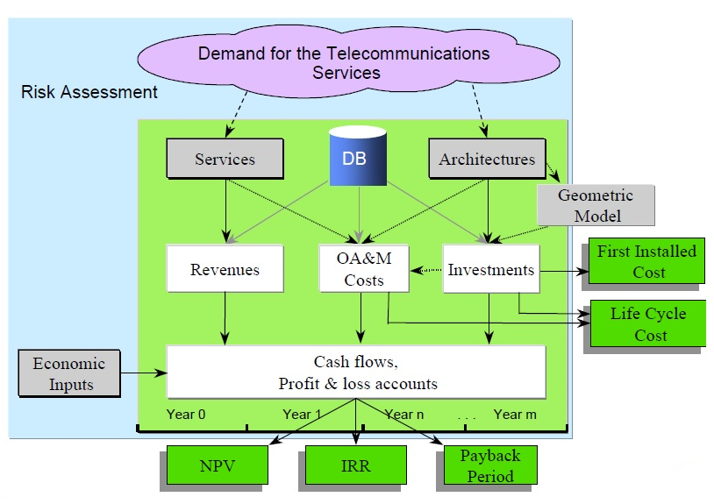
Εφαρμογή στον κλάδο των Τηλεπικοινωνιών

Slide 12
Κύρια Σημεία
Ο αποτελεσματικός αναλυτής πρέπει να είναι σε θέση να διαμορφώσει ένα συνδυασμό ποσοτικών και ποιοτικών δεδομένων, προκειμένου να αποφεύγονται μεγάλα σφάλματα.
Θα πρέπει να εξετάζεται η συνέπεια των μοντέλων – μεθόδων, προτού τα αποτελέσματα χρησιμοποιηθούν στη λήψη αποφάσεων.

Slide 13

Ερωτήσεις???

Slide 14
Στόχος Μαθήματος
Οι φοιτητές να αποκτήσουν τη γνώση και την ικανότητα να γνωρίζουν τις απαραίτητες μεθοδολογίες και εργαλεία που θα τους επιτρέπουν να πραγματοποιούν ολοκληρωμένες μελέτες ανάλυσης και πρόβλεψης μιας αγοράς.

Slide 15
Περίγραμμα Μαθήματος
Βασικά Στατιστικά Μεγέθη
Μέθοδοι Πρόβλεψης
Χρονοσειρές
Παλινδρόμηση
Θεωρία Υιοθέτησης και Διάχυσης (Adoption & Diffusion)

Slide 16
Εκπαιδευτικό Υλικό
Εγχειρίδια
Simulation Modeling and Analysis, Averill Law and David Kelton
Πιθανότητες και Στατιστική, Murray Spiegel
Εργαλεία
Matlab, Scilab, Octave, Mathematica…
Python, R…
Minitab, SPSS, Eviews…
Εισαγωγή στην Οικονομετρία, Γεώργιος Χρήστου
Τεχνικές Πρόβλεψης Τηλεπικοινωνιακών Αγορών, Κουτρουμπής και Μιχαλακέλης

Slide 17
Στοιχεία Επικοινωνίας
Email: kanetza@di.uoa.gr

